Slide 1

아두이노 종결 키트 매뉴얼
CHAPTER 6. 디스플레이

Slide 2
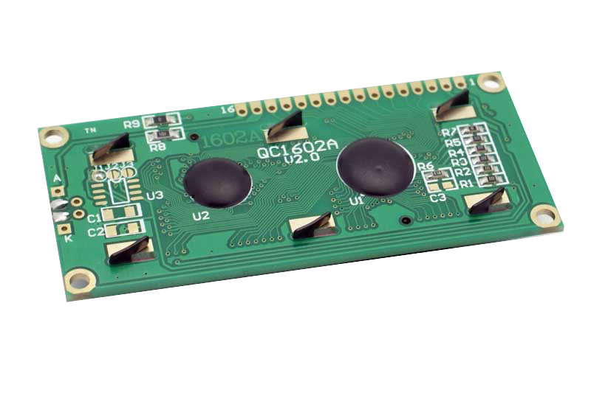
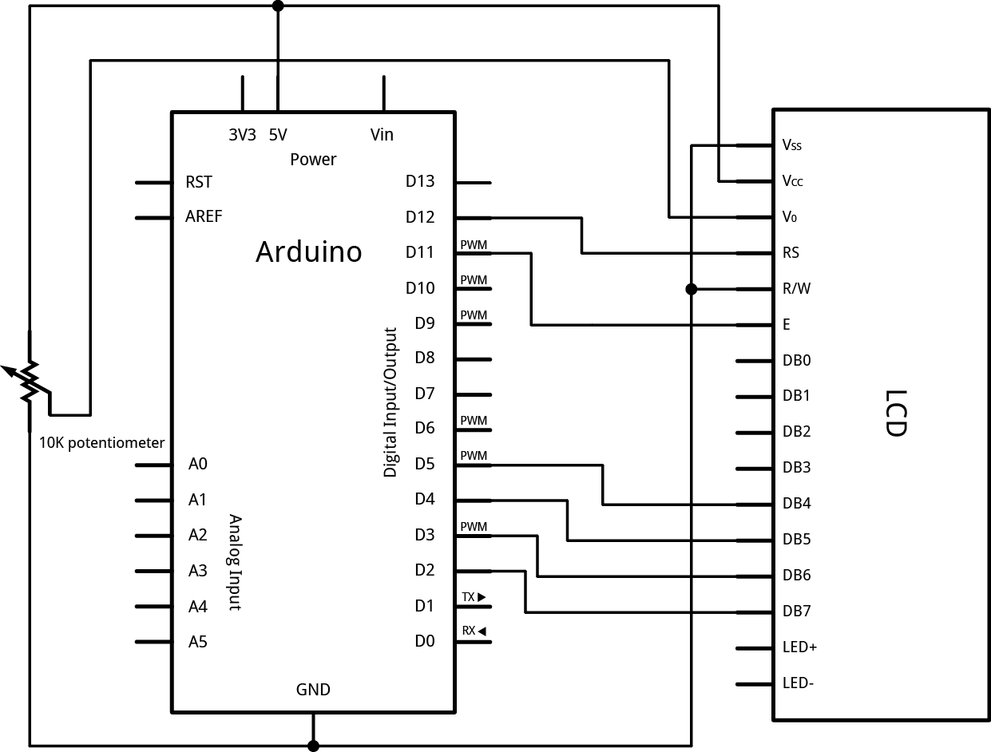
Chapter 6. 1 16x2 캐릭터 LCD 사용하기
16x2 LCD 모듈
16x2 LCD 모듈과 아두이노의 배선도

Slide 3
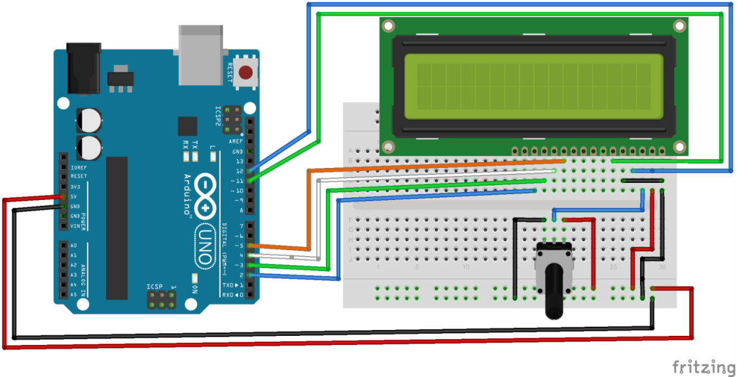
Chapter 6. 1 16x2 캐릭터 LCD 사용하기
16x2 LCD 디스플레이는 각각 줄에 16개씩 32개의 문자를 표현 할 수 있다. 0 ~ 255사이의 ASCII코드의 문자면 전부 표현이 가능하며, 모듈의 뒷면에는 PCB가 붙어 있고 신호를 처리할 수 있게 회로들이 포함되어 있다. 회로의 주요 부품은 저장공간과 제어기구.
#include <LiquidCrystal.h>
// initialize the library with the numbers of the interface pins
LiquidCrystal lcd(12, 11, 5, 4, 3, 2);
void setup() {
// set up the LCD's number of columns and rows:
lcd.begin(16, 2);
// Print a message to the LCD.
lcd.print("hello, world!");
}
void loop() {
// set the cursor to column 0, line 1
// (note: line 1 is the second row, since counting begins with 0):
lcd.setCursor(0, 1);
// print the number of seconds since reset:
lcd.print(millis()/1000);
}
준비물: Uno R3, USB cable, 브레드보드, 16x2 LCD,
수 헤더핀, 포텐시오미터, 점퍼선
데모를 구현하였을 때, 글자가 나오지 않으면 포텐쇼미터
를 돌려서 밝기를 조정해준다.

Slide 4
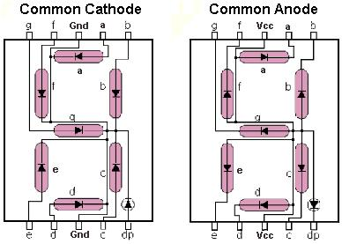
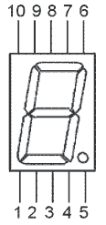
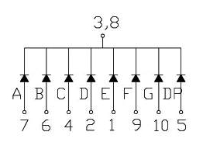
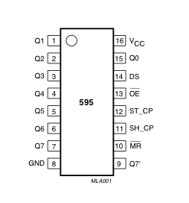
Chapter 6. 2 74HC595 시프트 레지스터를 이용한 7 세그먼트
공통 캐소드 방식
74HC595는 8비트의 시프트레지스터로써,
7-Segment나 8-Segment(점 포함)에 7개 혹은 8개의
디지털 포트가 필요하고 이것을 74HC595가
3개의 핀(datain, latch, clk)을 이용하여
8비트로 만들어 준다.

Slide 5
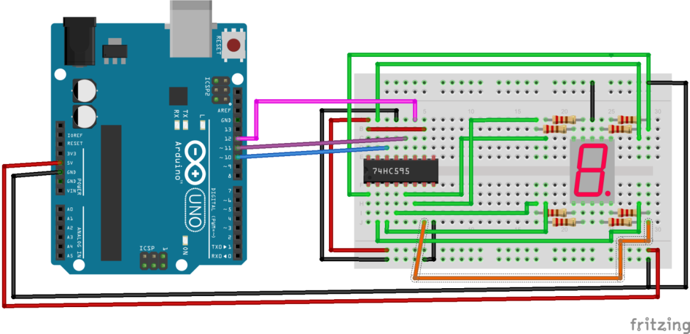
Chapter 6. 2 74HC595 시프트 레지스터를 이용한 7 세그먼트
16x2 LCD 디스플레이는 각각 줄에 16개씩 32개의 문자를 표현 할 수 있다. 0 ~ 255사이의 ASCII코드의 문자면 전부 표현이 가능하며, 모듈의 뒷면에는 PCB가 붙어 있고 신호를 처리할 수 있게 회로들이 포함되어 있다. 회로의 주요 부품은 저장공간과 제어기구.
int dataPin = 10;
int latchPin = 11;
int clockPin = 12;
byte dec_digits[] = {0b00111111,0b00000110,0b01011011,0b01001111,0b01100110,0b01101101,0b01111100,0b00000111,0b01111111,0b01100111 };
void setup() {
//set pins to output so you can control the shift register
pinMode(latchPin, OUTPUT);
pinMode(clockPin, OUTPUT);
pinMode(dataPin, OUTPUT);
}
void loop() {
for (int numberToDisplay = 0; numberToDisplay < 10; numberToDisplay++) {
digitalWrite(latchPin, LOW);
shiftOut(dataPin, clockPin, MSBFIRST, dec_digits[numberToDisplay]);
digitalWrite(latchPin, HIGH);
delay(300);
}
}
준비물: Uno R3, USB cable, 브레드보드, 220Ohm 저항,
7-segment, 74HC595 시프트 레지스터, 점퍼선
커먼캐소드가 아닌 커먼애노드를 사용할 때는
digits[]의 0과 1을 반전시킨다.
Ex) 0b00111111 > 0b11000000

Slide 6
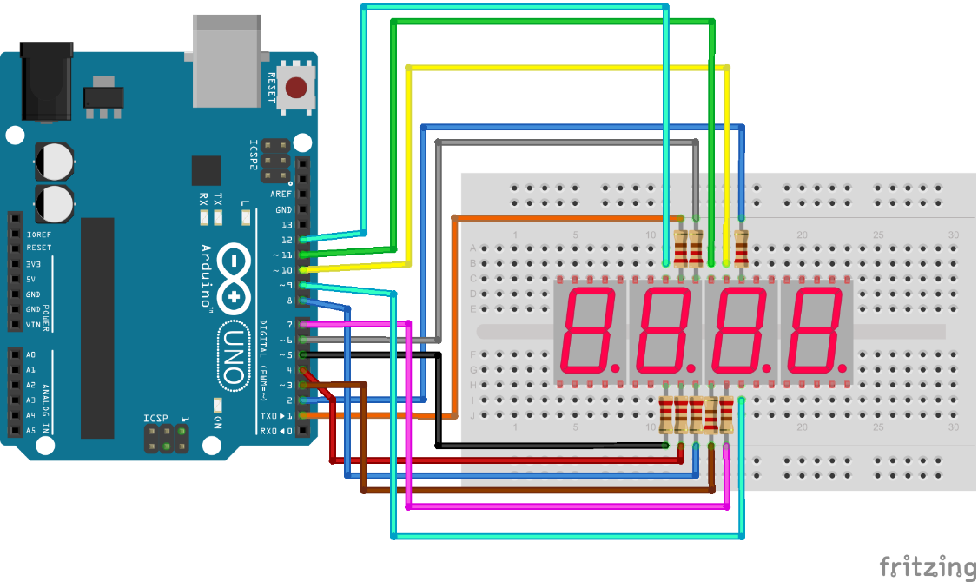
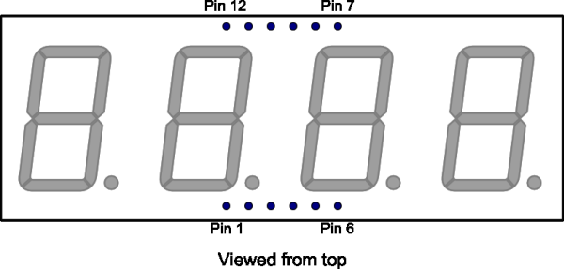
Chapter 6. 3 7 세그먼트 4개 사용하기
소스코드는 종결키트 매뉴얼 참조
준비물: Uno R3, USB cable, 브레드보드, 4-세그먼트,
220Ohm 저항 8개

Slide 7
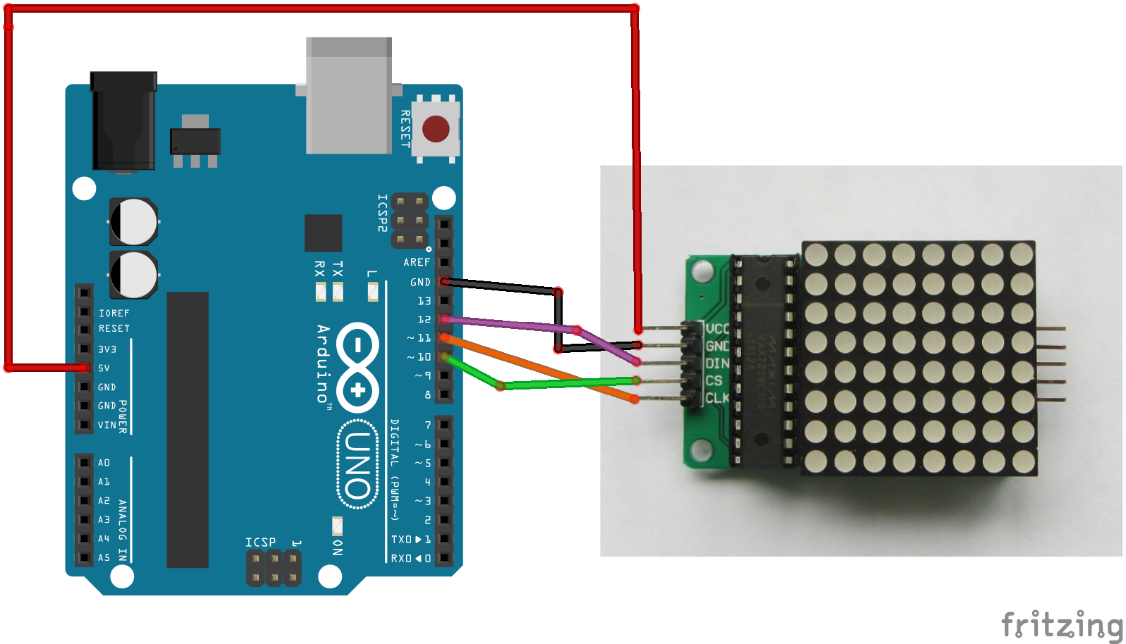
Chapter 6. 4 MAX7219를 이용한 8x8 도트매트릭스
소스코드는 종결키트 매뉴얼 참조
준비물: Uno R3, USB cable, 8x8 도트매트릭스 키트,
암-암 케이블, 점퍼선
Uno R3 | MAX7219 LED matrix kit
5V | VCC
GND | GND
D12 | DIN
D10 | CS
D11 | CLK

Slide 8
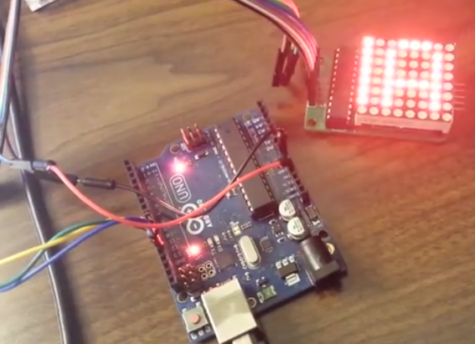
Chapter 6. 5 LED 이동 디스플레이 만들기 (전광판)
소스코드는 종결키트 매뉴얼 참조
준비물: Uno R3, USB cable, 8x8 도트매트릭스 키트,
암-암 케이블, 점퍼선

Slide 9
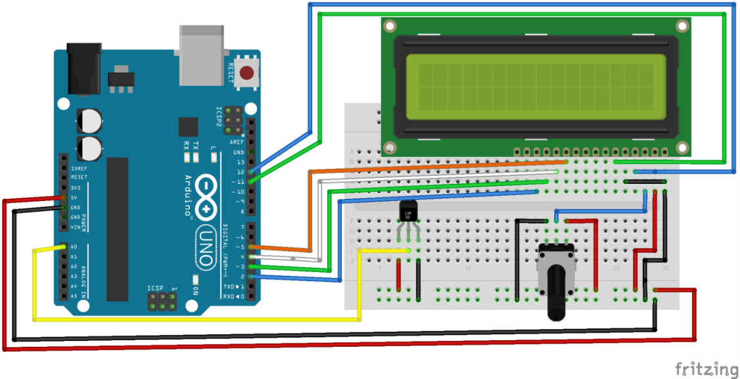
Chapter 6. 6 디지털 온도계
#include <LiquidCrystal.h>
// initialize the library with the numbers of the interface pins
LiquidCrystal lcd(12, 11, 5, 4, 3, 2);
int lm35 = A0;
void setup() {
// set up the LCD's number of columns and rows:
lcd.begin(16, 2);
// Print a message to the LCD.
lcd.print("hello, world!");
}
void loop() {
// set the cursor to column 0, line 1
// (note: line 1 is the second row, since counting begins with 0):
lcd.setCursor(0, 0);
int val = analogRead(lm35);
int dat = (125*val)>>8; //temperature calculation formula
lcd.print("Temperature");
lcd.setCursor(0, 1);
lcd.print(dat);
}
준비물: Uno R3, USB cable, 브레드보드, 포텐시오미터,
LM35, 점퍼선, 16x2 LCD 모듈

